Slide 1
第八章
商业银行证券投资管理

Slide 2
第一节 商业银行证券投资概述
一、商业银行证券投资的功能
（一） 获取收益
商业银行持有的证券是其除贷款以外，银行增加收益的主要来源。证券投资业务可以和贷款业务互为补充，使银行的收益保持连贯性。
（二） 保持流动性
流动性对于商业银行很重要，是衡量商业银行经营是否稳健的一个重要指标。一般而言，现金是流动性最高的资产，但是持有现金过多也会带来较高机会成本而使银行的收益性降低。在此情况下，证券就成为一个很好的现金替代物。

Slide 3
（三） 分散风险
如果银行的资产结构单一，就会使得风险过于集中，银行进行证券投资可以优化资产结构，降低资产组合的整体风险。同时证券投资还有利于管理利率、流动性风险、信用风险等具体风险。
（四） 合理避税
商业银行投资的证券大多是国债或地方政府债券，而地方政府债券往往具有税收优惠，可以通过资产组合来合理避税，增加收益率。

Slide 4
二、商业银行证券投资工具
（一） 货币市场工具
货币市场工具是指到期期限在一年以内的金融工具。这些工具主要包括国库券、商业票据、银行承兑汇票、大额可转让定期存单等。
１.国库券 国库券是中央政府发行的期限不超过一年的短期债券，是货币市场上重要的融资工具。国库券到期期限较短，并且有强大的政府信用作为保障，安全性最高，被认为没有违约风险。同时易于交易，流动性也最高，可以在交易成本和价格风险较低的时候迅速变现。

Slide 5
２.商业票据 商业票据是指由金融公司或某些信用较高的企业开出的无担保短期票据。由于没有担保，仅以信用作为保证，所以商业票据的发行人主要是信誉卓著、规模巨大的国内金融、非金融公司和外国公司等。
３.大额可转让定期存单 大额可转让定期存单是由商业银行发行的，可以在市场上转让的存款单据。存单对银行来说，是一种很好的金融工具，大额可转让定期存单的风险主要是发行银行的信用风险和二级市场的交易风险。

Slide 6
４.银行承兑汇票
银行承兑汇票是由出票人签发的，由银行承兑的，委托付款人在指定日期无条件支付确定的金额给收款人或者持票人的票据。银行承兑汇票的收益率和其他货币市场信用工具如商业票据、大额可转让定期存单等工具的收益率不相上下。
银行承兑汇票的承兑银行负有不可撤销的第一责任，汇票的出票人或背书人承担第二责任，所以银行承兑汇票的安全性很高，是最安全的货币市场工具之一。银行承兑汇票具有便利的公开贴现市场，可以随时转卖，具有很高的流动性。

Slide 7
（二） 资本市场工具
它是指到期期限在一年以上的金融工具。
１.中长期国债 中长期国债是政府发行的中长期债务凭证，期限在一年以上。相比而言，虽然中长期国债的流动性不如国库券，并且对利率变化比较敏感，因而有一定的利率风险，但是收益率比国库券高。
２.市政债券 市政债券是中央政府以下的各级地方政府发行的债务凭证，这些政府机构通过发行债券增加信贷资金，降低融资成本。市政债券有两种类型，即普通债券和收益债券。

Slide 8
３.公司债券 公司债券是企业为筹措资金而发行的债务凭证，在指定时间按票面金额来还本付息。公司债券并不享受税收的优惠，所以税后的收益率会大打折扣，同时流动性也没有政府债券高。
４.公司股票 股东有权参加公司管理，分享公司收益，同时也要分担公司的风险。股票的风险较高，市场价格波动较大，投资收益也是不确定的，但是股票的预期收益率比较高。并且股票的流动性也比较高，可以随时在二级市场出售。

Slide 9
（三） 创新工具
随着金融自由化的发展，银行投资范围不断地拓宽，通过金融创新出现了很多新的投资工具。有些是传统票据债券的变形，另一些是全新的投资工具，包括结构票据、证券化资产和剥离证券等。
１.结构票据 结构票据可以看做是证券经纪人和经销商把联邦机构证券组合起来而形成的一揽子投资方案。其利率以设定的参考利率为基准，周期性的进行调整，利率在最高和最低利率之间。结构性票据的定价十分复杂，投资收益也并不高，但是信用风险比较小，并具有一定的利率风险。

Slide 10
２.证券化资产 它是指将缺乏流动性但能够产生可预见的稳定现金流的资产，通过一定的结构安排，对资产中风险与收益要素进行分离与重组，进而转换成为在金融市场上可以出售的流通的证券的过程。对于商业银行而言，主要是以抵押贷款作为证券化资产的基础。
３.剥离证券 剥离证券是一种将原生长期债务证券的本金和利息支付分开，发行对应的证券并分别承诺支付。一些剥离证券提供利率保值，有利于减小利率波动所造成的损失。

Slide 11
三、商业银行的分业与混业经营
世界各国的商业银行经营模式可以分为专业银行制和全能银行制，与此相对应的两种银行管理是分业经营体制和混业经营体制。
在分业经营体制下， 银行、证券、保险和信托各行业间有严格的业务限制， 金融机构不能在经营银行业务的同时又经营证券、信托和保险业务。
在混业经营体制下， 经营机构可以提供包括银行、证券、信托和保险业务在内的全方位金融服务。
从国际银行（以美国为代表） 经营体制的演变过程来看，主要经历了从混业经营到分业经营， 再从分业经营到混业经营的演变过程。

Slide 12
（一） 美国银行经营体制的演变历程
２０世纪３０年代以前，尽管美国《国民银行法》对银行兼营证券业作了一些限制，但并不严格。
１９２９年１０月世界经济危机，美国出台了以《格拉斯－斯蒂格尔法》为首的一系列法案，逐步形成了金融分业经营制度。
１９９９年１１月４日，美国众参两院通过了《金融服务现代化法》，允许银行业、证券业、保险业互相跨行业经营，使得混业经营模式在法律上得以确立，标志着美国金融业放弃分业经营，进入混业经营的新纪元。

Slide 13
（二） 中国商业银行经营体制的演变
２０世纪９０年代，我国设立了上海证券交易所和深圳证券交易所，全国兴起了证券投资热潮。
１９９５年５月通过的《商业银行法》规定商业银行不得向非银行金融机构和企业投资，从法律上正式确立了金融分业经营制度。７月的《证券法》明确规定实行分业经营，分业管理。
２００３年１２月对《商业银行法》进行了修订，我国商业银行开始探索在现有法律框架下实行混业经营，并不断扩大投资业务尤其是证券投资的比重。

Slide 14
（三） 分业经营的优势和混业经营的劣势
分业经营体制是为克服混业经营体制的弊端而确立的，混业经营的弊端主要在于风险控制和监管难度较大，分业经营体制的积极作用集中表现在以下两个方面。
１.有利于维护金融体系的安全
分业经营在商业银行业务和非商业银行业务之间设立了一道防火墙，从而将风险锁定在各自的领域内，降低了风险监控的难度，增强了金融体系的安全性。

Slide 15
２.有利于监管
实行分业经营以后，风险控制难度和监管难度都相应降低，金融监管部门无须过多考虑多种业务交叉带来的监管问题。
从根本上讲，在分业经营体制下，监管机构的职能主要体现在：一是依法设置防火墙并维护其有效性，防止分业后的各部门进行业务交叉和信息交流.二是明确监管范围，保证从事不同业务的机构由不同的监管机构监管，使各个监管机构在各自监管的范围内更为集中地发挥其监管效力。

Slide 16
（四） 分业经营的弊端和混业经营的优势
分业经营也带着自身难以克服的弱点:
１.商业银行业务范围受到限制，难以获得更大发展。不能提供全面优质的金融服务，丧失了许多获利的机会，削弱了银行参与金融业竞争的实力。
２.造成市场垄断，缺乏有效竞争。阻止商业银行参与证券市场的竞争造成商业银行垄断的同时，也造成了证券公司的垄断局面。
３.金融机构运行成本增加，效率降低。市场分割和垄断的必然结果就是增加运行成本，降低经营效率。

Slide 17
第二节 证券投资的风险与收益
一、商业银行证券投资风险分析
在这里指银行所投资的证券不能按时获得预期收益甚至损失本金的可能性。
（一） 商业银行所面临的风险类别
１.信用风险 信用风险又称为违约风险，是指债务人不能按时还本付息而给投资人带来损失的可能性。这种风险主要和证券发行人的经营能力、财务能力等有关。政府债券的信用风险最小，公司债券和股票的信用风险较大，商业银行可以根据专门的权威资信评估机构对证券的信用评级来进行投资决策。

Slide 18
２.利率风险
指市场利率的变动影响证券的市场价格，从而给银行的证券投资带来损失的可能性。
一方面，证券的市场价格和市场利率是呈反比的，当市场利率上升时，投资者就会投资于固定利率证券以外的资产，从而导致证券价格的下跌。
另一方面，当利率下降的时候，到期的证券不得不按照较低的市场利率从新投资，使得银行的利息收益因利率的下降而减少。
长期债券的利率敏感性要大于短期债券。

Slide 19
３.流动性风险
流动性风险是银行把证券资产转化为现金所遭受损失的可能性。
银行往往在证券到期之前会因为各种原因卖出证券，证券变现的速度越快，流动性风险越小；
好的证券交易活跃，价格相对稳定，银行能很快以合理的价格出售，但是一般流动性高的证券，盈利水平往往较低。
一般而言，贷款的变现能力较低，而银行从金融市场上筹集资金的成本也会很高，这时用变现能力很高的证券来满足银行的整体流动性就很重要。

Slide 20
４.购买力风险
又称为通货膨胀风险，是指由于通货膨胀造成货币贬值，使得银行投资的本金和收益的购买力下降，从而给银行带来损失的可能性。
银行的实际收益率为证券名义收益率和通货膨胀率之差，当通胀率超过预期时，银行将遭受损失。
一般而言，当发生通货膨胀的时候，所有证券的价值都会降低，但是不同证券的购买力风险是不一样的。相对而言，股票的购买力风险就比债券要小，浮动利率债券的购买力风险就比固定利率债券要小。

Slide 21
５.提前赎回风险
指因为债券提前赎回而使银行收益减少的可能性。
某些债券发行的时候包含提前赎回条款，即发行人有提前赎回债券的权利，可以在债券到期日之前按一定的金额赎回债券。
这类债券一般是在市场利率比较高的时候发行的，当市场利率降低的时候，发行人为了避免高利息的损失而赎回债券，再以较低的利率重新发行。
显然，这对于银行这类的投资者是不利的，作为对提前赎回风险的补偿，提前赎回的价格通常都要高于票面价格。

Slide 22

（二） 风险的测量
由于证券投资风险的程度很难准确测量，所以常采用标准差法和β系数法来表示和估量风险大小。
１.标准差法。未来实际收益和预期收益之间存在偏离，而偏离的程度可以用投资收益率的方差（标准差） 来反映。
其中：Ｅ（ｒ）为预期收益率的期望值；Ｐｉ为ｉ状态下的收益率；Ｗｉ为ｉ状态的发生概率；σ为收益的标准差，反映了不同证券风险的大小，既包括系统性风险，也包括非系统性风险。

Slide 23
２.β系数法。
β系数是指单个证券的收益率和市场组合之间的相关性，它代表了此证券受市场影响而产生价格波动的大小，是度量证券系统性风险的指标。
公式：β＝ 某种证券的预期报酬－该期报酬中非风险的部分/整个市场证券组合的预期报酬－该期报酬中的非风险部分。
β系数越小，表示该证券风险越小；
β系数越大，该证券的风险越大。

Slide 24
二、商业银行证券投资收益分析
商业银行的资产主要用于放贷，贷款的利息收入是银行主要的收益来源。但是有的时候贷款不能满足银行的收益要求。其中，影响证券投资收益最主要的因素是风险，两者是正相关的。风险越大，收益就越高；风险越小，收益就越低。
（一） 名义收益率
名义收益率也称为票面收益率，是证券票面上标明的收益率。大多数情况下，债券的价格经常变动，往往与面值不一样，所以有一定的局限性。
例如，一张面值１００元的债券，票面上标明年利率１０％，这１０％就是名义收益率，也就是投资人一年可以获得１０元的利息收入。

Slide 25
（二） 即期收益率(当期收益率)
即期收益率是指债券到期前按市场价格购买或出售时的收益率，是债券票面利息和市场价格的比。
例如，有一张面值为１００元， 息票利息为１０元的债券， 银行以９５元购入。债券的名义收益率是１０％，那么债券的即期收益率是：
１０/９５×１００％＝１０.５３％
如果银行是以１０５元买入这张债券的话，即期收益率是：
１０/１０５×１００％＝９.５２％
虽然考虑了债券市场价格的变化对债券收益率产生的影响，但是没有考虑到债券的资本收益或损失，也是有一定的局限性。

Slide 26

（三） 到期收益率
到期收益率是银行将债券持有到最终期限的实际收益率。综合考虑了债券的利息收入和资本收益或损失以后得到的收益率，公式为：
其中：Ｐ为债券当前价格；Ｉｔ为第ｔ期的利息收入；ｒ为到期收益率；ｎ为到期的年数；Ｆ为到期时的价格。
这种方法不仅考虑了利息收入和资本价值的变动，还考虑了货币的时间价值。

Slide 27

（四） 持有期收益率
持有期收益率是指投资者在二级市场上买入证券后，持有一段时间并在该证券未到期之前再次出售所获得的投资收益率,它是对到期收益率的修正。其计算公式如下：
其中，ｒ是持有期收益率，Ｄ是证券的年利息收入或股息收入，Ｐ１ 是证券卖出价格,Ｐ０是证券买入价格，ｎ是持有年数。因此，持有期收益率是使一种证券的市场价格等于从该证券的购买日到卖出日的全部净现金流的折现率ｒ。

Slide 28
三、证券收益与风险的关系
证券投资的收益和风险是不能分割的两个方面。收益以风险为代价，风险用收益来补偿。收益与风险的基本关系是：收益与风险相对应。
风险较大的证券，其要求的收益率相对较高；
风险与收益共生共存，承担风险是获取收益的前提；收益是风险的成本和报酬。风险和收益的上述本质联系可以表述为下面的公式：
预期收益率＝无风险利率＋风险补偿
美国一般将联邦政府发行的短期国库券视为无风险证券，把短期国库券利率视为无风险利率。

Slide 29
第三节 商业银行证券投资的策略
一、商业银行证券投资管理方法简述
（一） 确定管理标准与目标
证券投资和管理的政策实际上是银行资产负债管理政策的一部分。银行管理人员要了解证券投资和所要实现的目标以及组合中每种证券所要达到的目的。它应当与银行总体计划保持一致，并考虑到资产负债情况、资产集中度、利率风险、市场状况变动风险、管理能力与目标收益率。

Slide 30
（二） 对宏观经济与利率走势进行预测
经济增长率、利率、通货膨胀率与失业率等经济中的关键变量很难预测。在证券组合中经济指标变动的一般趋势非常重要，因为几乎每个证券投资决策都包含对外部经济环境的预测。

Slide 31
（三） 列举证券组合所要考虑的因素
银行一般从以下几个方面来考虑其证券管理策略。
１.确定控制利率敏感的证券投资需要
银行通过评估其资产负债的利率敏感性，包括缺口管理工具、期限管理与市场价值模型，来确定证券投资组合，对利率风险进行套期保值。

Slide 32
２.投资与流动性计划的协调 由于流动性风险，银行不得不在证券到期之前卖出投资证券。这样，银行在为投资目的而选择证券时的一个关键问题是证券转售市场的宽度和深度。通常短期国库券的流动性最强，并有活跃的转售市场；其次是中长期国债、企业债、金融债、央行票据、银行承兑票据等。

Slide 33
３.担保要求的评估 有些政府仅承认国债是合格担保品，有些政府认为国库券、政府机构证券、央行票据和银行承兑票据都可以作为担保品。因此，银行需要明确向政府机构或央行借款所要求的担保品———证券的种类。
４.风险投资的评估 银行需要确定为管理利率风险所需要的证券交易。

Slide 34
假定银行x的资产主要由住宅抵押等长期贷款构成，而资金来源主要是短期不稳定的资金。要克服借短贷长所造成的利率缺口，银行应当着重投资于短期证券，从而与短期资金敏感性相搭配。
５.预期收益率。投资主管需要决定每一证券的预期收益率，包括证券发行所承诺的利息支付和可能的资本利得或损失。

Slide 35
如果证券持有到期，银行管理人员需要计算出到期收益率或计算出在购买时点至出售时点之间的持有期收益率。
６.确定税收状况。银行在进行证券投资的时候，需要考虑税收因素。因为，第一，不同的证券所要承担的税收是不同的，所以有的证券的税前收益率和税后收益率会有很大的差别。第二，银行可以通过证券投资来调节整体收益的税负情况。

Slide 36
（四）管理层确定证券组合管理的政策
银行需要确定证券组合的规模、投资工具与质量、证券期限政策与战略。
１.证券组合的规模。银行应当根据以下几点来确定证券组合的规模：第一，扣除满足贷款流动性等要求后的资金额；第二，银行必须满足的担保要求；第三，比较证券与贷款等其他资金用途的盈利性。
２.投资工具与质量。影响投资工具的第一个因素是担保所要求的证券规模与形式。

Slide 37
银行需要持有足够的国库券等流动性高的证券以满足借款要求。贷款风险大或没有投资专家的银行应当考虑购买国库券、政府机构债券、央行票据、ＢＢＢ级以上的。
３.证券期限政策与战略。证券投资到期期限的要求表现为两个方面：证券所能允许的最长期限，以及证券投资组合中不同期限的配合。匹配证券投资组合中的不同到期日是组合管理中最困难的一项工作。

Slide 38
（五） 选出证券投资组合的管理机构
选出投资管理机构与保持控制权是证券投资和管理中必不可少的部分。在投资管理机构中，董事会负最主要责任，银行高层管理者也有一定权限，银行投资主管负责日常管理，向董事会与高层管理者提出有关投资策略的建议。一般银行都设定证券投资组合，管理机构的交易限额，在限额内投资管理机构可自主做出决策。

Slide 39
二、期限管理工具
收益率曲线是描述在某一时点上（或某一天） 一组可交易债券的收益率与其剩余到期期限之间数量关系的一条趋势曲线，是在直角坐标系中，以债券的剩余到期期限为横坐标，债券收益率为纵坐标绘制而成的曲线。一条合理的债券收益率曲线将反映出某一时点上（或某一天） 不同期限债券的到期收益率水平。

Slide 40
债券收益率曲线通常表现为四种情况：
一是正向收益率曲线（向上倾斜），表明在某一时点上债券投资期限越长，收益率越高，也就意味社会经济处于增长期阶段；
二是反向收益率曲线（向下倾斜），表明在某一时点上债券的投资期限越长，收益率越低，也就意味着社会经济进入衰退期。

Slide 41
三是水平收益率曲线，表明收益率的高低与投资期限的长短无关，也就意味着社会经济出现极不正常情况；
四是波动收益率曲线，表明债券收益率随投资期限不同而呈现波浪变动，也就意味着社会经济未来有可能出现波动。

Slide 42
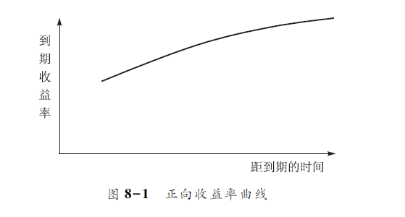
在一般情况下，债券收益率曲线通常是一个有一定角度的正向曲线，即长期利率应在相当程度上高于短期利率，这是由投资者的流动性偏好引起的。

Slide 43
银行可以根据收益率曲线来分析和预测未来的收益率水平。
正向收益率曲线反映了市场平均预测的未来的短期利率比现在高，反向收益率曲线意味着市场预测的未来短期利率比现在低，而水平的收益率曲线表明场预测的未来短期利率和现在一样。所以商业银行的管理人员可以根据收益率曲线的形状来决定持有哪种期限的证券。

Slide 44
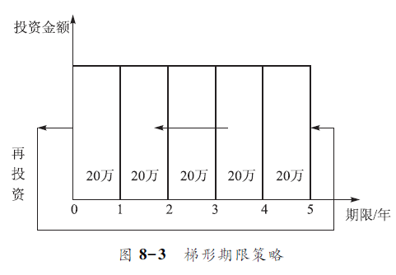
三、商业银行证券投资方法
（一） 梯形期限策略

Slide 45
梯形期限策略也称期限间隔策略。这种策略的基本思路是将银行用于证券投资的资金均匀地分配在一段特定的投资期间内不同期限的证券上。
由到期的证券提供流动性，同时也能得到收益。具体方法是：银行首先确定一个最大的可接受的期限，再将资金平均分配在最大期限范围内的较短的期限上。

Slide 46
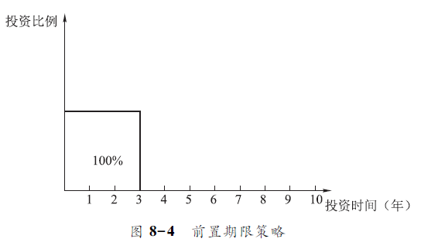
（二） 前置期限策略

Slide 47
在这种策略下，银行把绝大多数的投资基金都投资在短期证券上，这种策略强调保持资产的流动性，使银行能及时获得所需资金。这是一种安全而灵活的策略，同时，相应的这种策略的盈利性也最低。
这种策略会受到利率变化的影响。当利率下降时，到期证券所得资金再投资于新短期证券时只能获得较低的收益；当利率上升时，这种策略就会为银行带来好处。

Slide 48
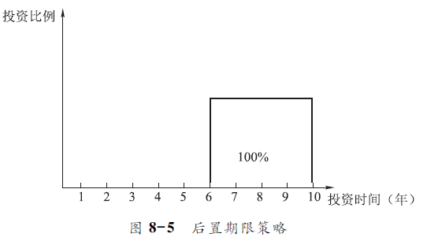
（三） 后置期限策略

Slide 49
后置期限策略是与前置期限策略恰好相反的策略。在这种策略下，银行把绝大多数的投资基金都投资在长期证券上。
这种策略是一种高收益的策略，相应的缺乏流动性和灵活性。银行很难变现这些长期证券，或者变现时会遭遇较大的资本损失，所以这种策略一般被那些在货币市场上有较强的借款能力，或其他流动性供给较为充足的银行所采用。

Slide 50
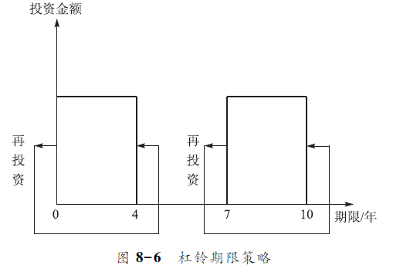
（四） 杠铃期限策略

Slide 51
杠铃期限策略可以看做是前置期限策略和后置期限策略的一种组合，也就是说银行把一部分资金投资于高流动性的短期证券，把另一部分资金投资于高收益的长期证券，很少或不持有中期证券。
长短期证券的期限和比例由银行的证券投资管理人员根据利率的波动情况和证券的变现能力等因素进行决断。

Slide 52
（五） 利率预测法
利率预测法是所有期限策略中最为积极的一种方法。它是根据对利率和经济的当期预测，不断地调整所持有证券的期限，以获得最大的盈利。当预期利率上升时，银行把所投资的证券调整到期限较短的那一端，以期望在利率较高时出售证券，并投资于高利率的证券；这种方法要求管理人员对市场力量有深入的了解。

Slide 53
（六） 替换掉期策略
替换掉期是指银行用一种债券去交易另一种债券，两种债券在息票率、期限和信用质量方面类似，但后者能提供更高的收益率。一般认为，在一个有效市场上，证券价格反映了所有公开的信息，但是有些时候仍有可能出现价格扭曲，导致某证券收益率位于某一特殊时点收益率曲线之上，这时银行投资经理可以用该证券替换所持有的同类证券，从中获利。

Slide 54
（七） 组合转换策略
该策略是出售低收益率的证券，代之以较高收益率的证券。基本思路是：当一家银行在低利率期间购买了证券，随着利率的逐步上升，银行资金的成本会上升。当证券收益与平均利息成本之间出现负利差时，银行可以出售旧的证券，虽然会造成资本损失，但可以从税收中扣减这部分损失。接着用出售的收入和节约的税金购买新的较高收益证券。这样可是银行在利率水平变化的情况下，保持较高的利润。

Slide 55
（八） 证券投资的避税组合策略
在银行的证券投资组合中，政府债券占了绝对高的比重。由于不同政府债券在税赋上有差异，这为银行证券投资提供了合理避税的条件。利用应税债券与减免税债券的组合，可以使银行证券投资的收益进一步提高。

